Slide 1


მოდულური პროფესიული პროგრამა ელექტროობა
აკაკი წერეთლის სახელმწიფო უნივერსიტეტი

Slide 2

პროგრამის მიზანია უზრუნველყოს კონკურენტუნარიანი კადრების მომზადება ელექტროობაში. პროგრამის საფუძველზე შესაძლებელია მომზადდეს კადრი დაბალი ძაბვის ელექტროობაში.

Slide 3



მისანიჭებელი კვალიფიკაცია მესამე საფეხურის პროფესიული კვალიფიკაცია ელექტროობაში
პროგრამაზე დაშვების წინაპირობა
- საბაზო განათლება -

Slide 4
პროგრამის სტრუქტურა და მოდულები
ზოგადი მოდულები
№ | მოდულის დასახელება | კრედიტი
1 | ინფორმაციული წიგნიერება 1 | 3
2 | ინგლისური ენა | 4
3 | მეწარმეობა 1 | 2
4 | პიროვნული და ინტერპერსონალური უნარები | 1
ჯამი |  | 10
საერთო პროფესიული მოდულები
№ | მოდულის დასახელება | კრედიტი
5 | გაცნობითი პრაქტიკა ელექტროობაში | 2
6 | საინჟინრო ხაზვა | 4
7 | ელექტრული და ელექტრონული პრინციპები | 4
8 | კომუნიკაცია ელექტროობის სფეროში | 4
ჯამი |  | 14
პროფესიული მოდულები
9 | ჯანმრთელობა და უსაფრთოება ელექტროობაში | კრედიტი
10 | ელექტრული ტექნოლოგია | 4
11 | ელექტრული მანქანების თვისებები და გამოყენება | 4
12 | ელექტრული მონტაჟი | 4
13 | მათემატიკა ელექტრიკოსებისთვის | 4
14 | საინჟინრო პროექტი | 8
ჯამი |  | 28
სულ |  | 52

Slide 5
ქართულენოვანი სტუდენტებისათვის
პროგრამის
მოცულობა
სულ 52 კრედიტი, მათ შორის
16 კრედიტი - ზოგადი მოდულები .
36 კრედიტი - პროფესიული (სპეციალობის დარგობრივი)
მოდულები
მოდულების რაოდენობა
სულ 14 მოდული, მათ შორის 6- ზოგადი მოდული
8 - პროფესიული (სპეციალობის დარგობრივი)
პროგრამის ხანგრძლივობა
40 სასწავლო კვირა
არაქართულენოვანი სტუდენტებისათვის
პროგრამის
მოცულობა, მოდულების რაოდენობა, ხანგრძლივობა
სულ 67 კრედიტი (21 მოდული), მათ შორის
15 კრედიტი (1 მოდული) - ქართული ენა A2 .
16 კრედიტი ( 6 მოდული) - ზოგადი მოდულები .
16 კრედიტი (8 მოდული) - პროფესიული (სპეციალობის დარგობრივი) მოდული .
50 სასწავლო კვირა
აკაკი წერეთლის სახელმწიფო უნივერსიტეტი

Slide 6
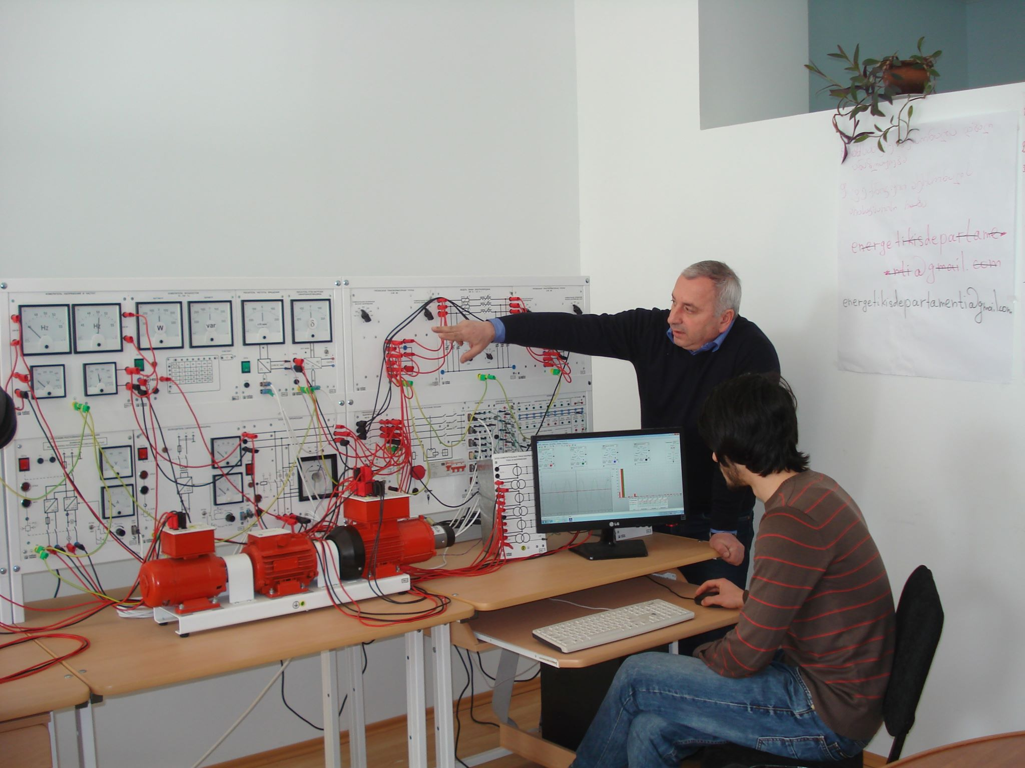
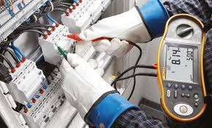

პროფესიული პროგრამის პრაქტიკული კურსები

Slide 7

კურსდამთავრებულს შეეძლება:
გაუწიოს დაზარალებულს პირველადი სამედიცინო დახმარება;
გამოიყენოს ელექტრული ტექნოლოგიები, ელექტროობის წარმოების, გადაცემისა და განაწილების საშუალებები;
ელექტრული ქსელის ჩანაცვლების სქემის გარჩევა და დახაზვა;
დაამონტაჟოს და შეამოწმოს განათება და ელექტრული წრედები საშინაო და მცირე საწარმოო გარემოში;
მოიპოვოს და გამოიყენოს საინჟინრო ინფორმაცია საკომუნიკაციო ტექნოლოგიის (ICT) გამოყენებით;
გამოთვალოს ფიგურათა მოცულობა, ფართობი და გამოიყენოს მონაცემთა გამოსახვის სტატისტიკური მეთოდები;
წაიკითხოს და დახაზოს საინჟინრო ნახაზები სხვადასხვა ტექნიკის, მათ შორის კომპიუტერზე დაფუძნებული ხაზვის სისტემის (CAD) გამოყენებით;
შექმნას და წარადგინოს პროექტი.

Slide 8
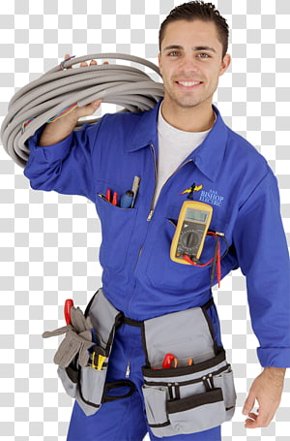
დასაქმების პესპექტივები
პროფესიული კვალიფიკაციის მფლობელს შეუძლია დასაქმდეს ნებისმიერ ორგანიზაციაში ელექტრულ დანადგარებისა და სხვა ელექტრულ აპარატურის მომსახურე პირად:
ელექტრიკოსად; ელექტროტექნიკური სისტემების მემონტაჟედ;
შენობის ელექტრიკოსად;
მომმარაგებელ-ელექტრიკოსად; ელექტრო-მექანიკოსად;
ელექტროგაყვანილობის და ფიტინგების მემონტაჟედ;
განათების სისტემების მემონტაჟედ; ხანძარსაწინააღმდეგო სიგნალიზაციის მემონტაჟედ;
დამცავი სიგნალიზაციის მემონტაჟედ; ქუჩების განათების და ელექტრული სასიგნალო მოწყობილობების მემონტაჟედ;
ასაფრენ-დასაფრენი ბილიკების განათების მემონტაჟედ; მზის ენერგიის ელექტრული კოლექტორების მემონტაჟედ.

Slide 9
პროგრამაზე პროფესიული სტუდენტისათვის სწავლა უფასოა
სწავლას სრულად აფინანსებს სახელმწიფო
პროფესიულ პროგრამაზე სწავლის მსურველთა
რეგისტრაცია მიმდინარეობს 2020 წლის 20 მაისიდან 10 აგვისტოს ჩათვლით:
აკაკი წერეთლის სახელმწიფო უნივერსიტეტის I კორპუსი, ოთახი №1107; ტელ: 577 131850; 577 131846
რესურსცენტრებში
ელექტრონული (ონლაინ) www.vet.emis.ge ვებგვერდის მეშვეობით.
აკაკი წერეთლის სახელმწიფო უნივერსიტეტი

Slide 10
თეორიული მასალის სანახავად გადადით ლინკზე
http://collegeaisi.ge/assets/uploads/file-11.pdf
პროგრამის ხელმძღვანელი - ასოც.პროფ ლალი ზივზივაძე
საკონტაქტო ინფორმაცია ტელ: 577 131 589 ; ელ-ფოსტა lali.zivzivadze@atsu.edu.ge

